Slide 1

PROGRAMAS AMBIENTALES
SIGCMA
William Espinosa
Ingeniera Carolina Rodríguez Estupiñan
Profesional Ambiental
Coordinación Nacional del SIGCMA
RAMA JUDICIAL

Slide 2
PROGRAMAS AMBIENTALES
AcuerdoPSAA14-10160
Requisito Legal
Programas Ambientales
Evaluación de Aspectos e Impactos Ambientales
OBJETIVOS
Minimizar los impactos ambientales.
Hacer un uso eficiente de los recursos
Dar cumplimiento a los requisitos legales y otros requisitos
Consolidación mensual - Seguimiento trimestral desde nivel central

Slide 3
PROGRAMAS AMBIENTALES
PROGRAMAS AMBIENTALES
Consumo de Papel
Ahorro y uso eficiente de agua
Ahorro y uso eficiente de energía
PGIRS
Criterios Ambiental
Gestión de emisiones atmosféricas

Slide 4

SIGCMA
William Espinosa
Ingeniera Carolina Rodríguez Estupiñan
Profesional Ambiental
Coordinación Nacional del SIGCMA
Criterios Ambientales en bienes y servicios
Manual ambiental para adquisición de bienes y servicios
Guía ambiental para el mantenimiento vehicular
Programa de manejo seguro de sustancias químicas

Slide 5
SIGCMA
William Espinosa
Ingeniera Carolina Rodríguez Estupiñan
Profesional Ambiental
Coordinación Nacional del SIGCMA
Reducción
Reutilización
Sustitución
Disminución Consumos de papel
Controles efectivos
1. Sensibilizar y capacitar.
2.Aprovechamiento de las herramientas virtuales.
3. Modificación de los procedimientos
4. Cambio del papel
5. Contar con un inventario real de los equipos de impresión y fotocopiado.
6. Asignación de usuarios

Slide 6
Gestión de emisiones atmosféricas
SIGCMA
William Espinosa
Ingeniera Carolina Rodríguez Estupiñan
Profesional Ambiental
Coordinación Nacional del SIGCMA
Acuerdo PCSJA19-11399 Septiembre de 2019
Guía de parqueaderos
Techos y áreas verdes
Eficiencia energética
Estimación de huella de carbono

Slide 7
SIGCMA
William Espinosa
Ingeniera Carolina Rodríguez Estupiñan
Profesional Ambiental
Coordinación Nacional del SIGCMA
Acuerdo PCSJA19-11399 Septiembre de 2019
Adecuación de bicicleteros
Incentivos
Guía de parqueaderos
Medición de emisiones
Regulación
Techos y áreas verdes
Oxigenación de áreas
Control biológico de emisiones
Eficiencia energética
Inventario de equipos
Estimación de huella de carbono
Consumo combustibles
Consumo energía

Slide 8


Ahorro y uso eficiente de recursos
SIGCMA
William Espinosa
Ingeniera Carolina Rodríguez Estupiñan
Profesional Ambiental
Coordinación Nacional del SIGCMA
SENSIBILIZAR
Aprovechamiento luz natural
Uso de energías alternativas
Equipos con programación de ahorro – Sustitución de equipos y luminarias
Apagado
Vampiros energéticos
Reutilización de agua, aprovechamiento de agua lluvia
Cambio a sistemas de ahorro

Slide 9
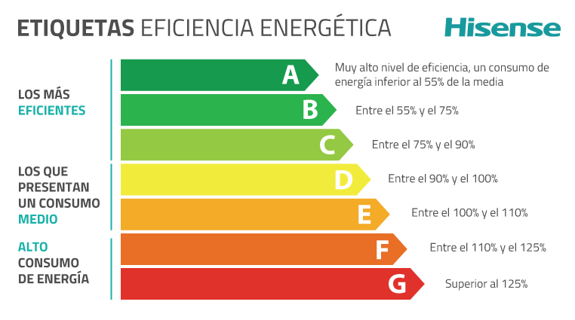
Ahorro y uso eficiente de recursos
SIGCMA
William Espinosa
Ingeniera Carolina Rodríguez Estupiñan
Profesional Ambiental
Coordinación Nacional del SIGCMA

Slide 10
Plan de Gestión Integral de Residuos Sólidos
SIGCMA
William Espinosa
Ingeniera Carolina Rodríguez Estupiñan
Profesional Ambiental
Coordinación Nacional del SIGCMA
Generación
Clasificación
Almacenamiento
Recolección
Disposición final

Slide 11

… Plan de Gestión Integral de Residuos Sólidos
Separación en a fuente
Sensibilización
Retiro de papeleras
Adecuar zona de almacenamiento
Pesaje

Slide 12


SIGCMA
William Espinosa
Ingeniera Carolina Rodríguez Estupiñan
Profesional Ambiental
Coordinación Nacional del SIGCMA
RESIDUOS
APROVECHABLES
NO APROVECHABLES
NO PELIGROSOS
PELIGROSOS

Slide 13
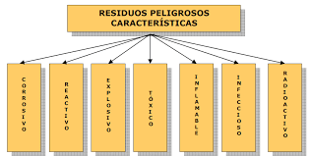




SIGCMA
William Espinosa
Ingeniera Carolina Rodríguez Estupiñan
Profesional Ambiental
Coordinación Nacional del SIGCMA

Slide 14
…Plan de Gestión Integral de Residuos Sólidos
ROTULADO | RESIDUOS
No reciclables | Icopor, barrido, servilletas, paquetes, papel fax
Reciclables | Plástico (PET, polipropileno, polietileno), vidrio (envases de vidrio- especialmente botellas – vidrio casco), latas (PET, polipropileno, polietileno).
Cartón y Papel | Papel impreso, revistas, papel periódico, cajas de cartón
Ganchos | Corresponden a los ganchos de cosedora que se generen por cada área
Marcadores, esferos y correctores | Minas de esferos, marcadores y correctores usados e inservibles.
Pilas | Pilas usadas
Luminarias | Corresponden a las luminarias que han sido cambiadas por mantenimiento o daño
RAAES | Residuos de aparatos eléctricos y electrónicos

Slide 15
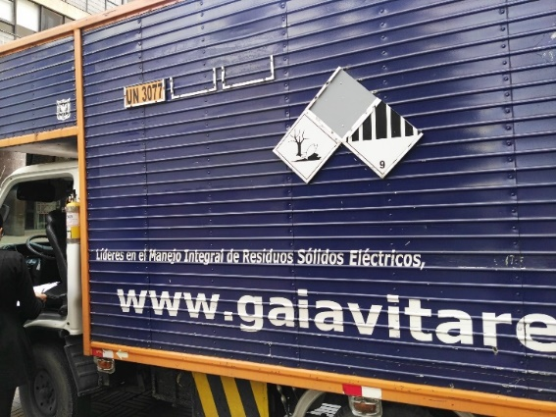
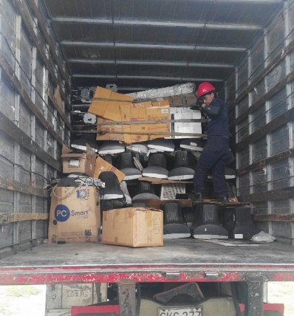
SIGCMA
William Espinosa
Ingeniera Carolina Rodríguez Estupiñan
Profesional Ambiental
Coordinación Nacional del SIGCMA
Recolección y Disposición Final
Asociaciones Recicladoras de Oficio
Decreto 1077 de 2016
Decreto 596 de 2016
Convenios interinstitucionales
Gestores de Residuos Peligrosos
Decreto 1076 de 2015
Decreto 1079 de 2015

Slide 16
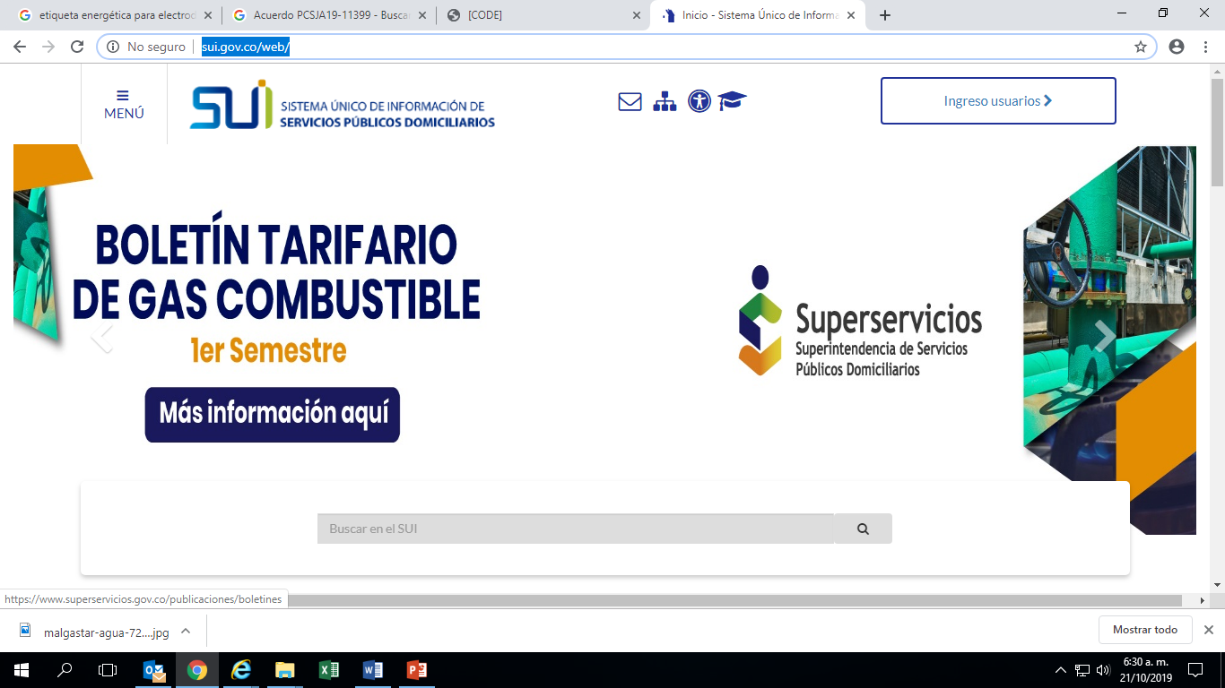
SIGCMA
William Espinosa
Ingeniera Carolina Rodríguez Estupiñan
Profesional Ambiental
Coordinación Nacional del SIGCMA
Sistema Único de Información de servicios Públicos Domiciliarios - SUI
http://www.sui.gov.co/web/

Slide 17
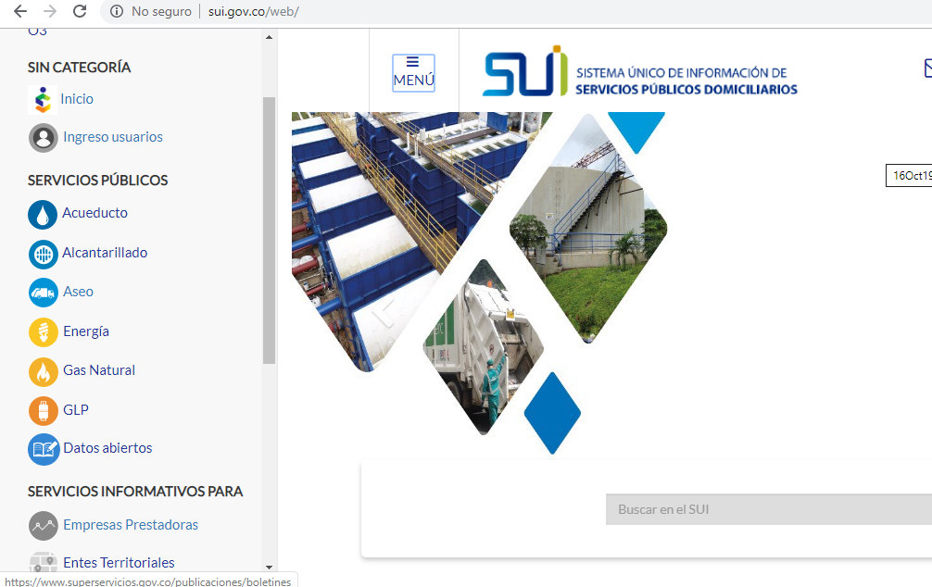
SIGCMA
William Espinosa
Ingeniera Carolina Rodríguez Estupiñan
Profesional Ambiental
Coordinación Nacional del SIGCMA

Slide 18
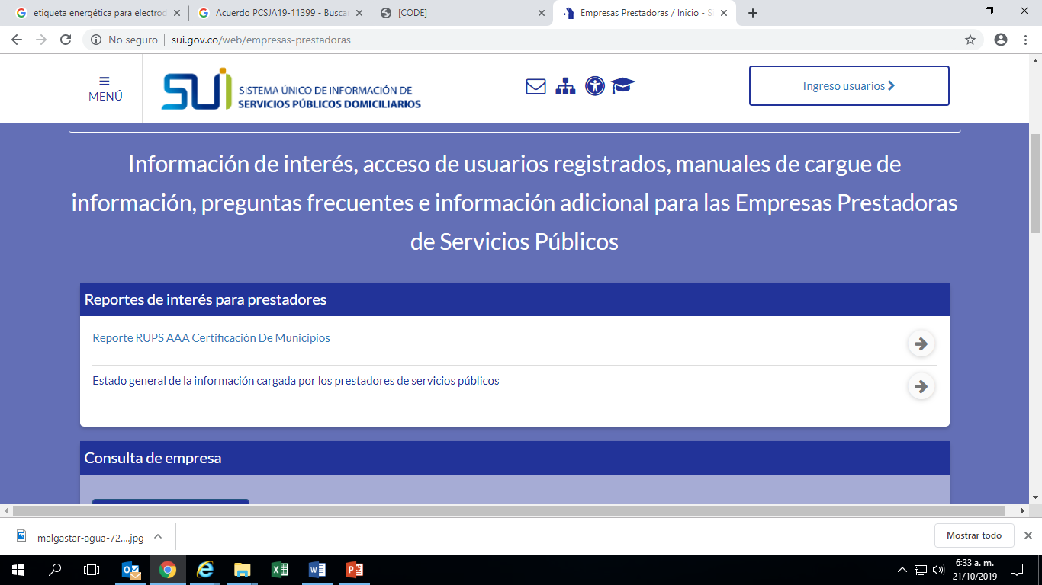
SIGCMA
William Espinosa
Ingeniera Carolina Rodríguez Estupiñan
Profesional Ambiental
Coordinación Nacional del SIGCMA

Slide 19
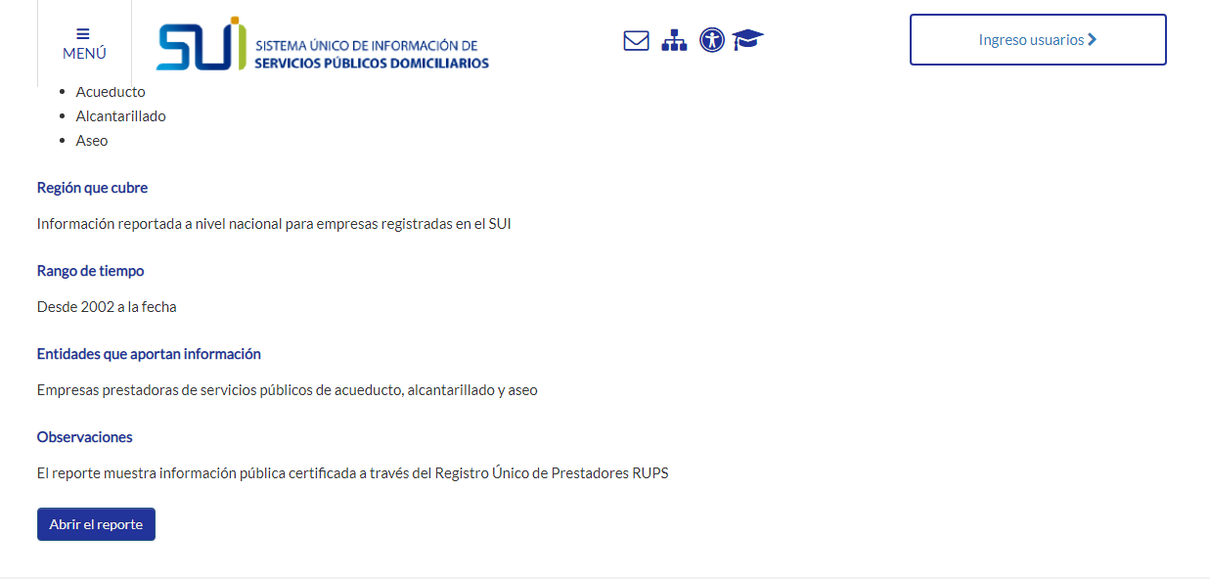
SIGCMA
William Espinosa
Ingeniera Carolina Rodríguez Estupiñan
Profesional Ambiental
Coordinación Nacional del SIGCMA

Slide 20
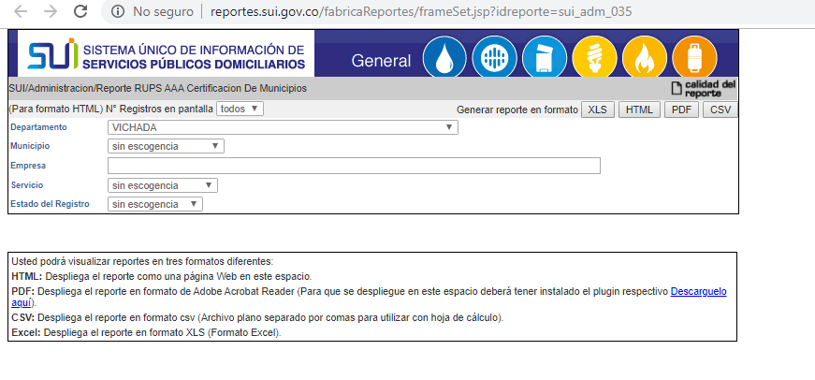
SIGCMA
William Espinosa
Ingeniera Carolina Rodríguez Estupiñan
Profesional Ambiental
Coordinación Nacional del SIGCMA

Slide 21
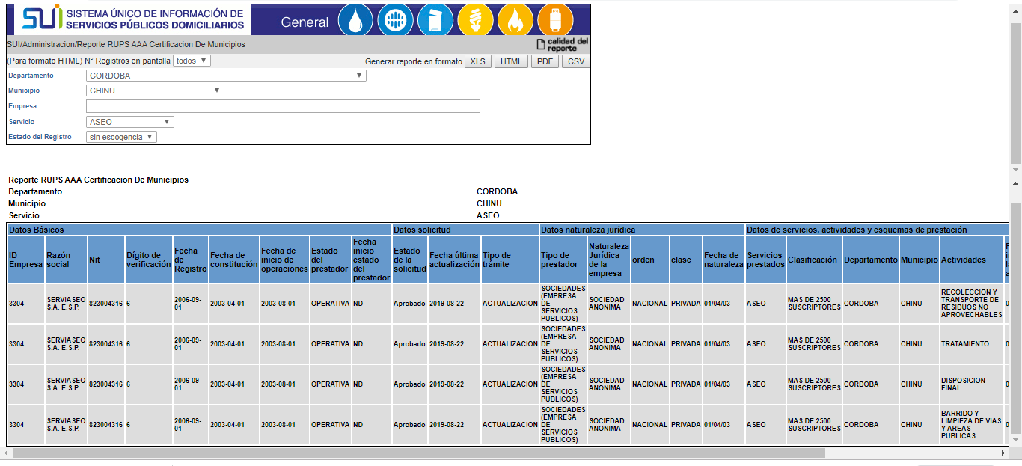
SIGCMA
William Espinosa
Ingeniera Carolina Rodríguez Estupiñan
Profesional Ambiental
Coordinación Nacional del SIGCMA

Slide 22
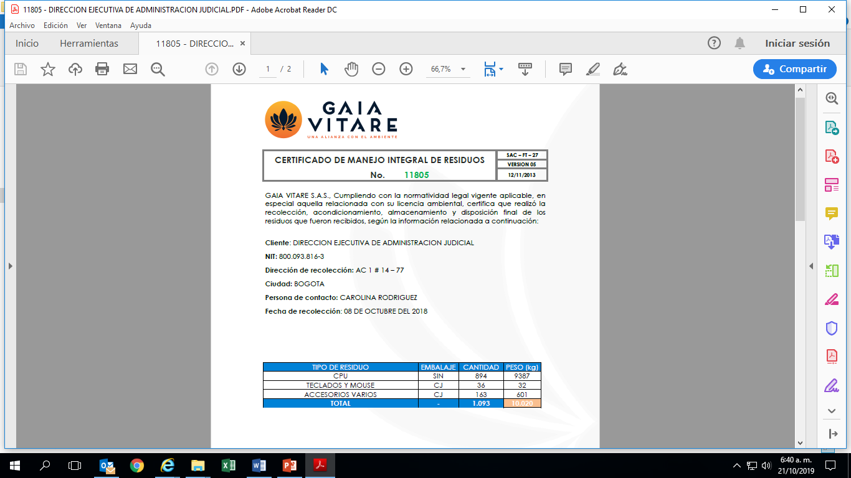
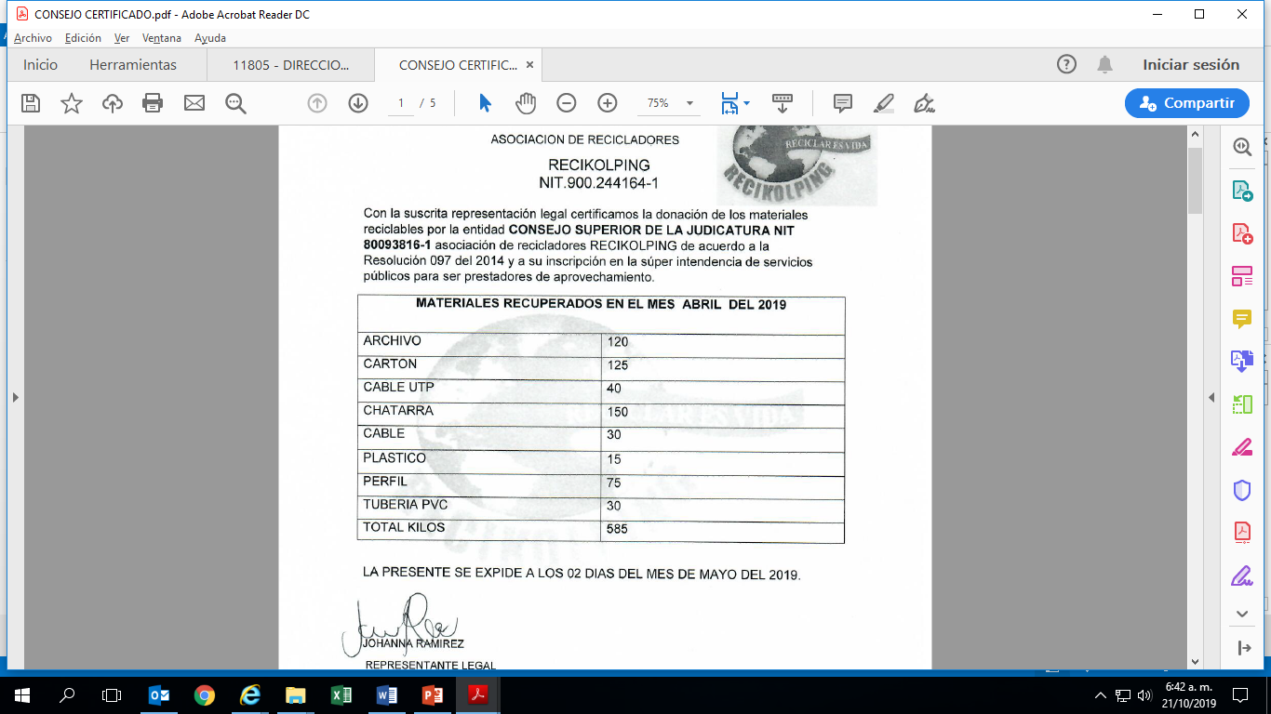
SIGCMA
William Espinosa
Ingeniera Carolina Rodríguez Estupiñan
Profesional Ambiental
Coordinación Nacional del SIGCMA

Slide 23
CANALES DE COMUNICACIÓN
coornacalidbta@cendoj.ramajudicial.gov.co
crodrige@deaj.ramajudicial.gov.co
ysalinae@deaj.ramajudicial.gov.co
Tel: 3 12 70 11 Ext 7223

Slide 24

GRACIAS

